Slide 1

Desarrollo Fullstack

Slide 2
Les damos la bienvenida
Vamos a comenzar a grabar la clase

Slide 3
Clase 14
Clase 15
Clase 16
Javascript Funciones
Expresadas
Declaradas
Arrow
Callbacks
Javascript Arrays
Arrays
Array Methods
Javascript Objetos
Literales
Funcionales
Clases
For In

Slide 4

JAVASCRIPT
Arrays

Slide 5
¿Qué es un Array?
Son colecciones de datos en formato de matriz o vector.
Nos permiten agrupar conjuntos de valores relacionados en una misma variable.

Slide 6
Estructura del Array
Los arreglos poseen un formato de lista, es decir, una secuencia de valores agrupados dentro de un par de [ ] y separados por coma.
Estos valores ocupan una posición dentro del array. A esa posición se la conoce como índice y siempre comienza en 0.
En el ejemplo anterior, al tener 5 valores, estos comienzan desde el índice 0 (Manzana) hasta el índice 4 (Sandía).

Slide 7
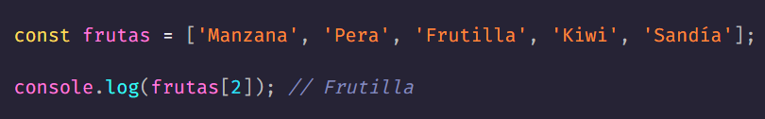

Acceso a los datos
Para acceder a un valor del array podemos hacerlo conociendo el índice del mismo de la siguiente manera:
Otra forma, a partir de la especificación de EcmaScript 2022 es con el método .at():

Slide 8

Tipos y cantidad
Estas estructuras son dinámicas y además aceptan distintos tipos de datos al mismo tiempo.
Por otra parte, podemos acceder a la propiedad length del array para conocer la cantidad de valores que contiene.
A diferencia de otros lenguajes, en javascript, un array no tiene que tener definido la cantidad de elementos a guardar antes de ser creado.

Slide 9
Array Methods
Son funciones nativas que poseen los arrays y que nos permiten trabajar con ellos de forma sencilla, poniendo a disposición herramientas de adición, eliminación, filtrado y ordenado de valores entre otras cosas.

Slide 10
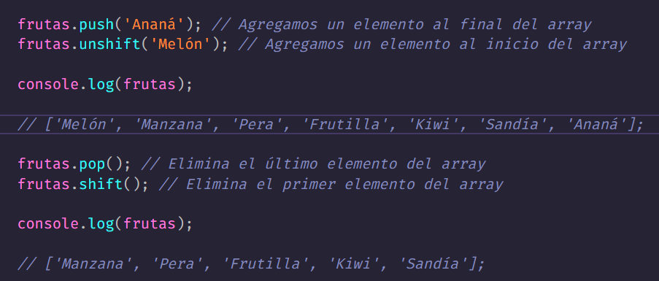
Añadir o eliminar elementos
Estos métodos cambian el arreglo, por lo que cada vez que los utilicemos estaremos modificando los valores original del array en cuestión.
push(): agrega un valor al final y retorna el nuevo length.
unshift(): agrega un valor al principio y retorna el nuevo length.
pop(): elimina el último valor y lo retorna.
shift(): elimina el primer valor y lo retorna.

Slide 11
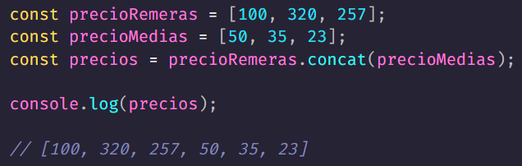
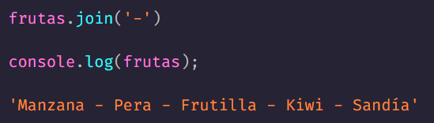
Concatenar elementos
Nos permiten combinar arrays o crear cadenas de texto a partir de los valores de un mismo arreglo:
concat(): combina 2 o más arrays pasados por parámetro.
join(): crea una cadena de texto a partir de todos los valores de un array. Recibe por parámetro un separador de elementos de forma opcional.

Slide 12
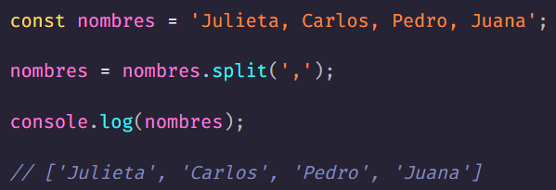
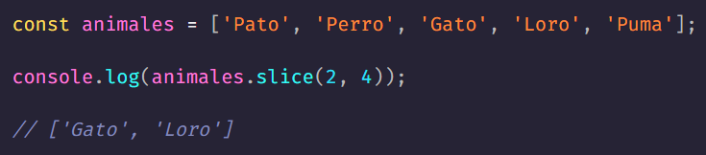
Separar o Cortar
split(): creamos un array a partir de una cadena de texto.
El parámetro es la condición que separa a los elementos en la cadena.
slice(): devuelve una porción del array desde un rango definido.
Por parámetro pasaremos la posición inicial y final de los elementos a cortar.

Slide 13
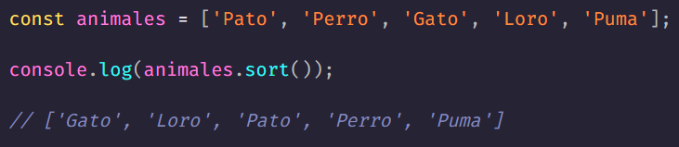
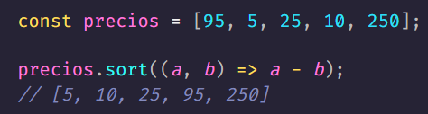
Ordenar
sort(): nos permite ordenar alfabéticamente los elementos de un array.
En caso que deseemos ordenar números, el método sort resulta errático ya que valores como 10 y 100, los tomaría consecutivos ya que el 1 siempre viene antes del 2 alfabéticamente.
Para evitar esto, podemos aplicar el siguiente hack:

Slide 14
Array Functions
Son métodos de array que originalmente reciben una función de callback por parámetro para obtener cierto resultado.

Slide 15
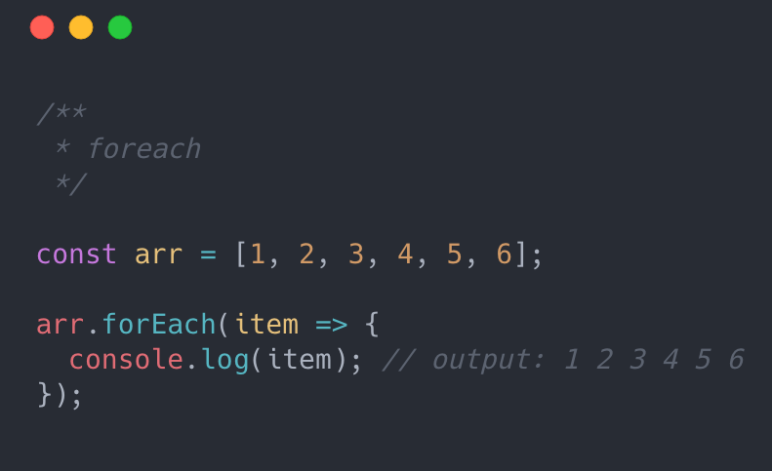
Iterador
forEach(): este método no retorna ningún valor, sino que solo se limita a ejecutar el callback que le pasemos por cada elemento del array.

Slide 16
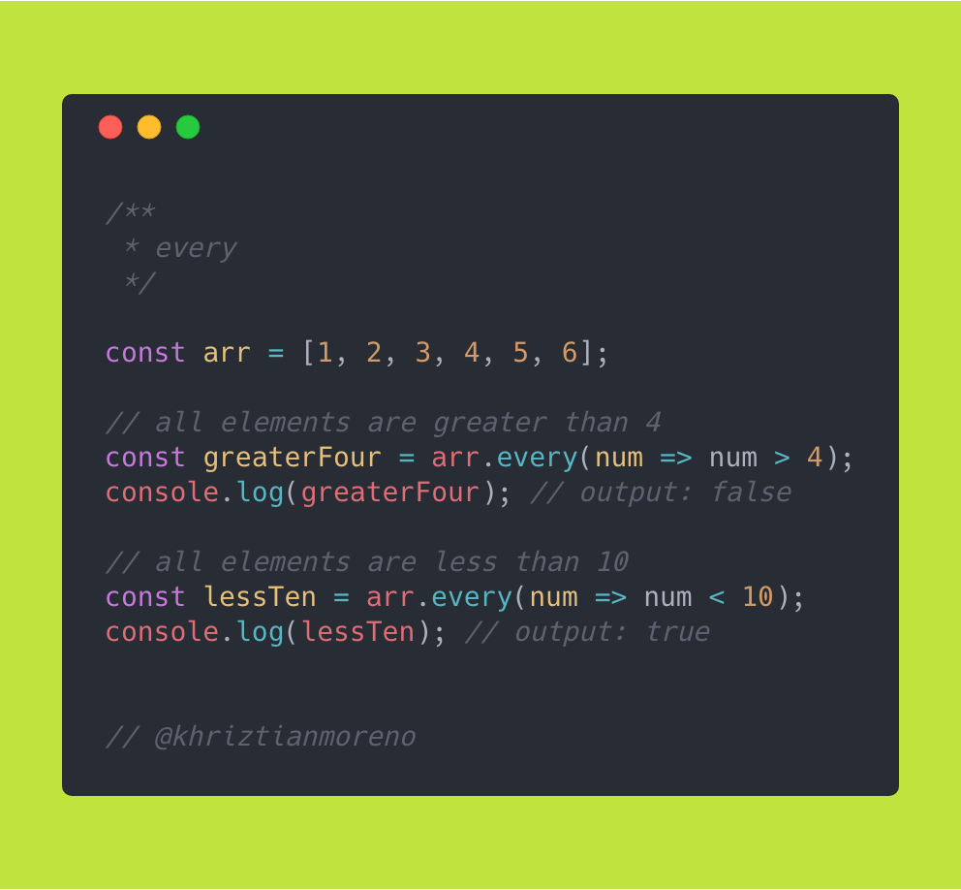
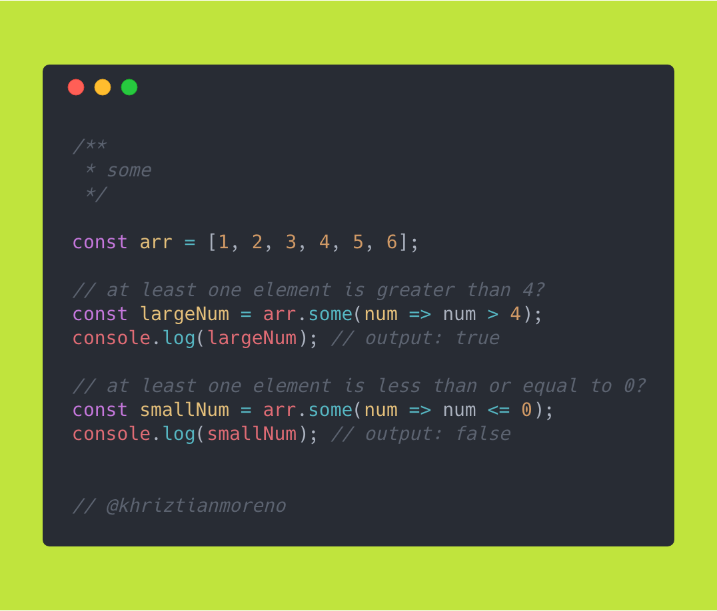
Validadores
every(): verifica si todos los elementos en el arreglo pasan la prueba implementada por la función dada.
some(): verifica si al menos uno de los elementos en el arreglo pasan la prueba implementada por la función dada.

Slide 17
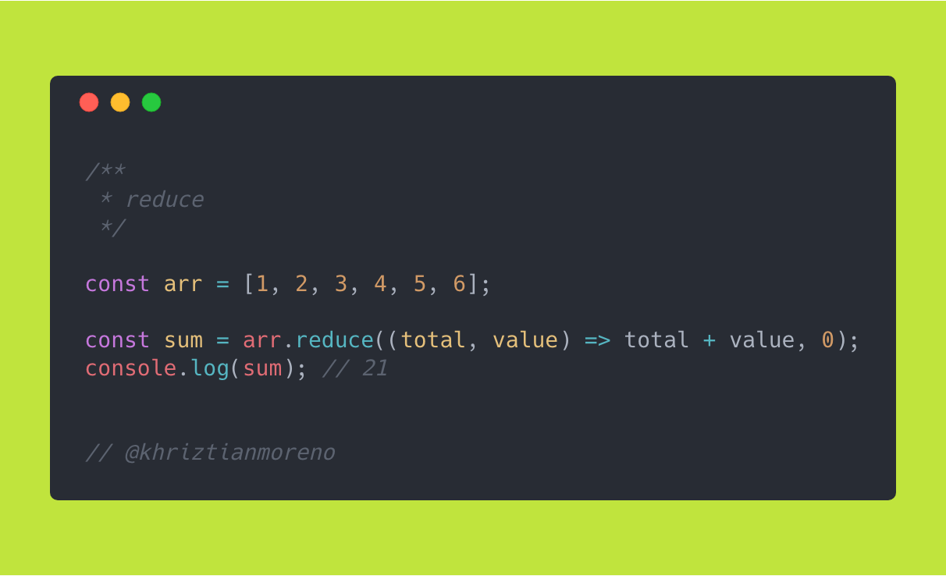
Reductor
reduce(): se ejecuta por cada elemento del array y va acumulando en una variable el valor anterior sumando el valor actual de esa iteración.

Slide 18
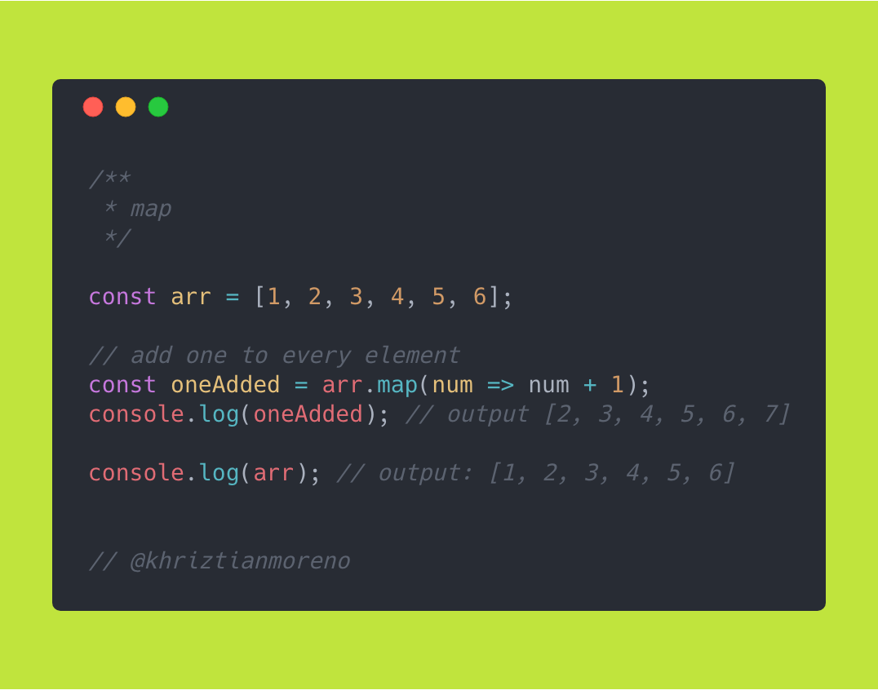
Transformador
map(): crea un nuevo arreglo con el resultado de la función de callback pasada por parámetro.

Slide 19
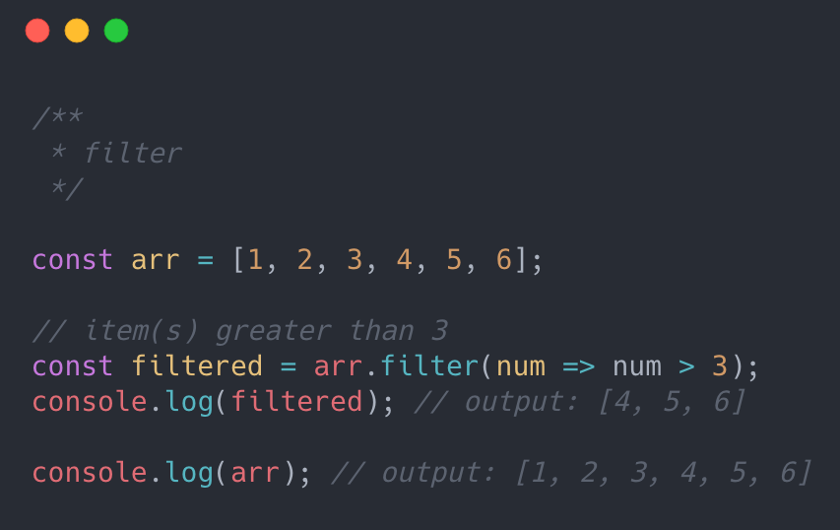
Filtro
filter(): filtra los elementos que cumplen cierta condición. Podríamos usarlo cuando tenemos un array y necesitamos filtrar datos.

Slide 20
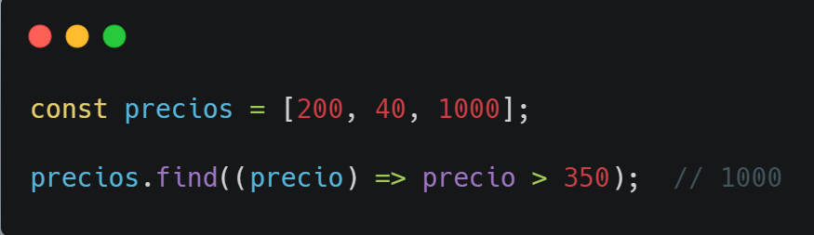
Buscador
find(): busca en un arreglo según una condición y devuelve el primer valor que logre cumplirla.

Slide 21
No te olvides de dar el presente

Slide 22
Recordá:
Revisar la Cartelera de Novedades.
Hacer tus consultas en el Foro.
Todo en el Aula Virtual.

Slide 23
Gracias

